Slide 1

Método de ordenamiento por pilas
Suxo Pacheco Elsa Guadalupe

Slide 2

¿En qué consiste?
Mediante dos pilas auxiliares, se va ordenando cada elemento de la lista al ir comparando los topes de ambas con el primer elemento de la lista.
Durante el proceso de ordenamiento, la lista se comporta como una cola.

Slide 3

Funciones
SacarP (desencolar)
Push
Pop
leerUltimo (top)
leerPrimero(peek)

Slide 4
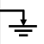

head
tail
3
5
1
13
10
7
2
tope
tope
Pila1
Pila2

Slide 5
head
tail
5
1
13
10
7
2
Pila2 == [ ] ?
5 > 3
3
tope
tope
Pila1
Pila2

Slide 6
head
tail
1
13
10
7
2
Pila2 == [ ] ?
1 > 5
5
tope
3
tope
Pila1
Pila2

Slide 7
head
tail
1
13
10
7
2
Pila2 == [ ] ?
1 > 5
1 > 3
3
tope
tope
5
Pila1
Pila2

Slide 8
head
tail
1
13
10
7
2
Pila2 == [ ] ?
1 > 5
1 > 3
3
tope
tope
5
Pila1
Pila2

Slide 9
head
tail
13
10
7
2
Pila2 == [ ] ?
13 > 3
3
tope
1
5
tope
Pila1
Pila2

Slide 10
head
tail
13
10
7
2
Pila2 == [ ] ?
13 > 5
3
tope
1
5
tope
Pila1
Pila2

Slide 11
head
tail
13
10
7
2
Pila2 == [ ] ?
5
13 > 5
tope
3
1
tope
Pila1
Pila2

Slide 12
head
tail
10
7
2
13
Pila2 == [ ] ?
tope
5
10 > 13
3
1
tope
Pila1
Pila2

Slide 13
head
tail
10
7
2
Pila2 == [ ] ?
5
10 > 13
tope
10 > 5
3
1
13
tope
Pila1
Pila2

Slide 14
head
tail
7
2
10
Pila2 == [ ] ?
tope
5
7 > 13
7 > 10
3
1
13
tope
Pila1
Pila2

Slide 15
head
tail
7
2
Pila2 == [ ] ?
5
7 > 10
tope
7 > 5
3
10
tope
1
13
Pila1
Pila2

Slide 16
head
tail
2
7
Pila2 == [ ] ?
tope
5
2 > 10
2 > 7
3
10
tope
1
13
Pila1
Pila2

Slide 17
head
tail
2
Pila2 == [ ] ?
tope
5
2 > 7
7
tope
2 > 5
3
10
1
13
Pila1
Pila2

Slide 18
head
tail
2
Pila2 == [ ] ?
5
tope
2 > 5
7
2 > 3
3
10
tope
1
13
Pila1
Pila2

Slide 19
head
tail
2
3
tope
Pila2 == [ ] ?
5
2 > 3
7
2 > 1
10
1
13
tope
Pila1
Pila2

Slide 20

lista == [ ] ?
head
tail
3
tope
Pila1 == [ ] ?
5
push(Pila1, pop(Pila2))
7
2
10
tope
1
13
Pila1
Pila2

Slide 21
1
tope
lista == [ ] ?
head
tail
2
3
Pila1 == [ ] ?
5
push(Pila1, pop(Pila2))
7
10
tope
13
Pila1
Pila2

Slide 22
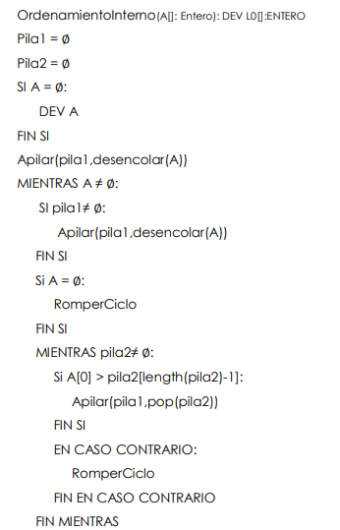

Slide 23
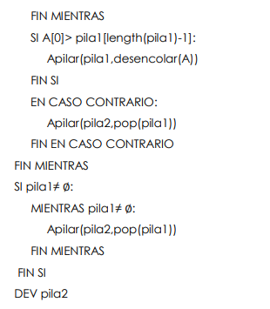

Slide 24
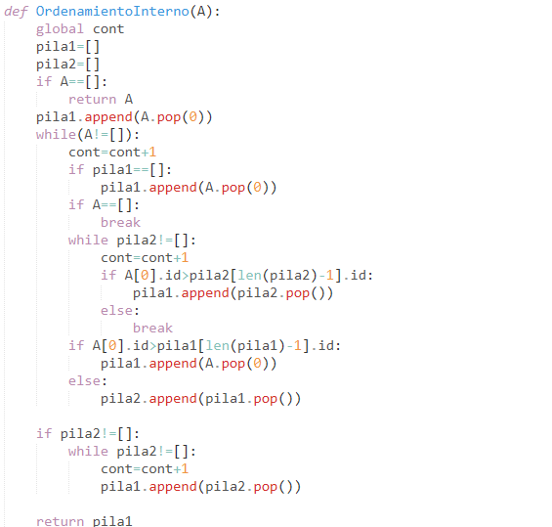

Slide 25
